Slide 1
«Бубенчики» (Н.Ветлугина)
-учить различать звуки по высоте

Slide 2
Динь-динь
Дан -дан
Дон-дон

Slide 3
Динь-динь

Slide 4
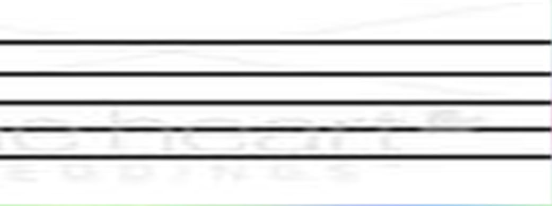
Дан-дан

Slide 5
Дон-дон

